Slide 1



Zapraszamy do udziału w wydarzeniu Hour of CodeTM
Zapraszamy do udziału w wydarzeniu
Hour of Code™ z grą Minecraft
Notes:
Poniższa prezentacja jest przeznaczona dla młodzieży w wieku od 11 lat. Zalecamy przeznaczyć 90 minut na prezentację, moderowaną dyskusję, filmy i ćwiczenia z kodowania.
PRZYKŁAD SKRYPTU:
„Witajcie! Nazywam się <imię i nazwisko> i jestem z <organizacja>. Miło mi powitać Was na tegorocznym wydarzeniu Hour of CodeTM! Hour of CodeTM to ogólnoświatowa kampania organizacji Code.org, która pomoże wyjaśnić, na czym polega kodowanie, oraz udowodnić, że każdy może nauczyć się jego podstaw. Będziecie dzisiaj częścią tego projektu, przechodząc nowy samouczek Hour of CodeTM do gry Minecraft firmy Microsoft. Ale najpierw porozmawiamy o tym, czym właściwie jest kodowanie, i jak może ono poprawić jakość Waszego życia”.
CEL SLAJDU:
Wzbudzenie zainteresowanie uczniów wydarzeniem Hour of CodeTM!
UWAGA DLA PRELEGENTA:
Większość slajdów w prezentacji dotyczącej wydarzenia należy wyświetlać krótko, w większości przypadków przez zaledwie kilka sekund, aby posłużyły jako dynamiczna pomoc wizualna podczas szybkiego, konwersacyjnego pokazu kierowanego do uczestników.
INSTRUKCJE DO OBRAZU NA TYM SLAJDZIE:
To zdjęcie przedstawia światowy udział w wydarzeniach Hour of Code™.

Slide 2

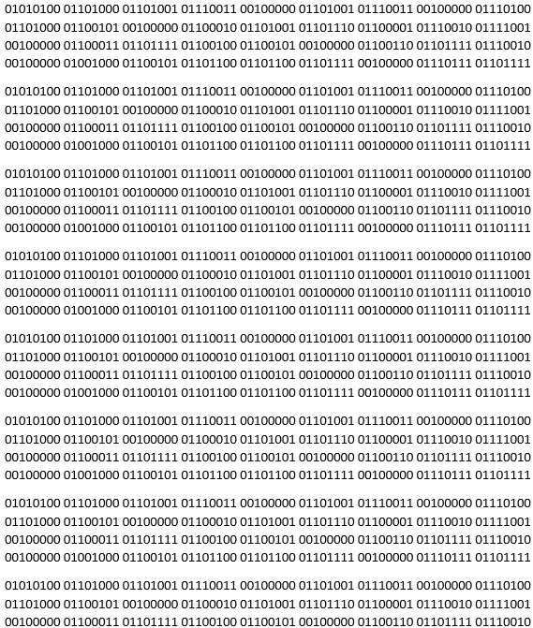
Porozmawiajmy o kodowaniu
Zanim zaczniemy, porozmawiajmy o kodowaniu.
Notes:
PRZYKŁAD SKRYPTU:
„Możecie już wiedzieć, że kodowanie służy ludziom do wydawania poleceń urządzeniom. Komputery nie rozumieją języka angielskiego ani polskiego, dlatego musimy komunikować się z nimi w inny sposób. Takim językiem jest kod! Prawdopodobnie nie wiecie, że kodowanie jest przeznaczone nie tylko dla informatyków i ludzi pracujących w branży nowoczesnych technologii. Kodowanie to świetna umiejętność, którą każdy może opanować!”
UWAGA DLA PRELEGENTA:
Nagranie odtworzy się automatycznie, kiedy przejdziesz do następnego slajdu.
CEL SLAJDU:
Poniższa sekcja ma na celu podważenie obiegowych opinii na temat kodowania krążących wśród młodzieży.
INSTRUKCJE DO OBRAZU NA TYM SLAJDZIE:
To jest obraz „Kod binarny dla napisu Hello world” powtórzony 8 razy.

Slide 3


Co wiesz o „kodowaniu”?
Kiedy słyszysz słowo „kodowanie”, o czym myślisz?
Przez 2 minuty wyjaśniaj to koledze/koleżance, a potem opowiedz o tym całej grupie!
Pytanie
Notes:
PRZYKŁAD SKRYPTU:
„Z czym wam się kojarzy termin „kodowanie”? Poświęćcie kilka minut, aby pomyśleć na temat „kodowania” i jego znaczenia.”
[zachęta do dyskusji]
„Teraz obejrzyjmy krótki film o wzrastającej popularności kodowania, prezentujący młodych ludzi takich jak wy, którzy go spróbowali!”
CEL SLAJDU:
Cel: sprowokowanie dyskusji i wybadanie obiegowych opinii młodzieży na temat kodowania. Wiemy, że kodowanie i informatyka są często błędnie postrzegane jako zajęcie dla osób dobrych z matematyki, „maniaków komputerowych” czy głównie chłopców. Na następnych slajdach skorygujemy błędne przekonania dotyczące kodowania, aby zmienić opinie uczestników przed przejściem do właściwego samouczka.
UWAGI DLA PRELEGENTA:
Zachowaj ostrożność, aby nie umacniać tych mitów przez ich podsuwanie. Zapytaj uczestników o ich zdanie! Mogą Cię zaskoczyć!
„Najpierw obejrzymy krótki film o wzrastającej popularności kodowania w ciągu ostatnich kilku lat, prezentujący młodych ludzi takich jak wy, którzy go spróbowali!”

Slide 4
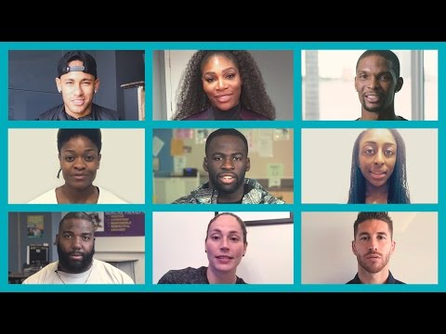
Hour of Code™ video by Code.org
Notes:
CEL SLAJDU:
Wzbudzenie zainteresowania młodzieży samouczkiem Hour of CodeTM.
INSTRUKCJE DOTYCZĄCE OBRAZU NA TYM SLAJDZIE:
Odtwarzanie filmu powinno rozpocząć się automatycznie.
Aby zmienić język lub ustawienia napisów, skorzystaj z poniższego łącza, klikając ikonę koła zębatego „Ustawienia” w prawym dolnym rogu odtwarzacza. W takim przypadku może być konieczne ponowne osadzenie łącza: https://www.youtube.com/watch?t=1&v=2DxWIxec6yo
Dodatkowe filmy można znaleźć w witrynie pod adresem code.org — zastąp nimi ten film, jeśli chcesz przekazać uczestnikom inne wiadomości.

Slide 5

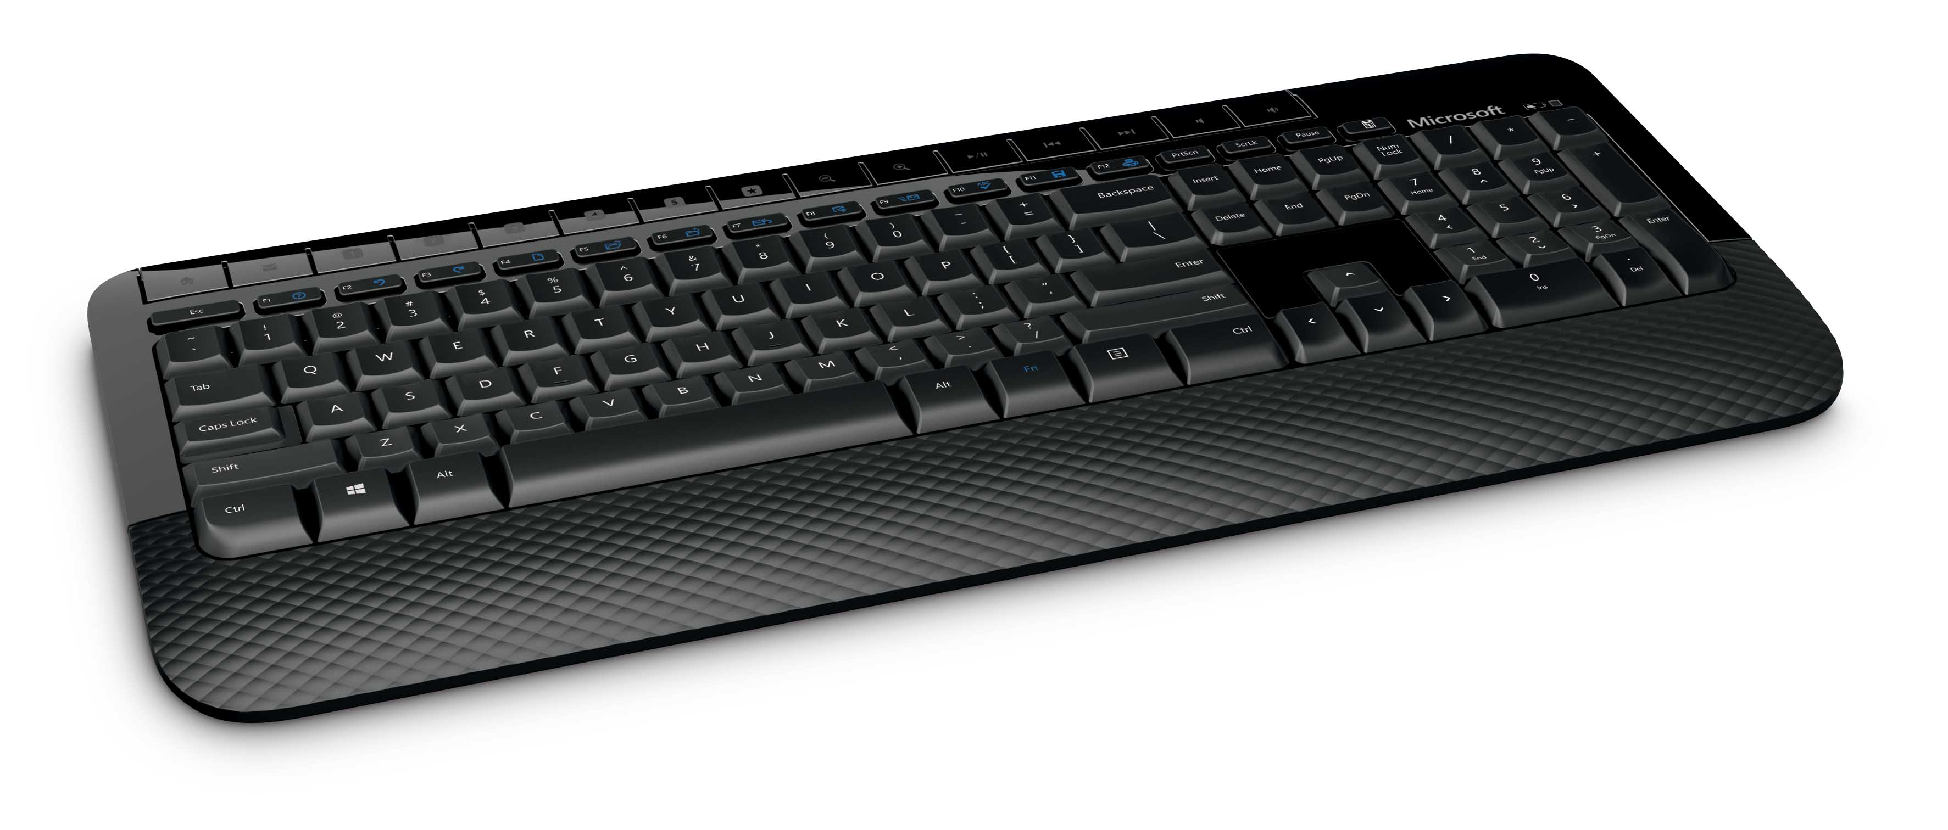

To nie to
To nie to.
Notes:
PRZYKŁAD SKRYPTU:
„A teraz porozmawiajmy o tym, czym nie jest kodowanie. Kodowanie nie jest zajęciem, które trzeba wykonywać w pojedynkę i nie jest tak trudne, jak może się wydawać!”.
CEL SLAJDU:
Slajdy 5-8 mają za zadanie podważyć obiegowe opinie, jakie krążą wśród młodzieży w wieku 11-14 lat na temat kodowania i jego właściwości. Chcemy tak naprawdę pomóc młodym ludziom przełamać stereotypy, pokazując im, że kodowanie nie jest:
Zajęciem dla samotników
Czynnością typowo męską
Tylko dla „maniaków komputerowych”
Zarezerwowane jedynie dla osób dobrych z matmy
Wyłącznie domeną ludzi, którzy chcą tworzyć programy komputerowe

Slide 6

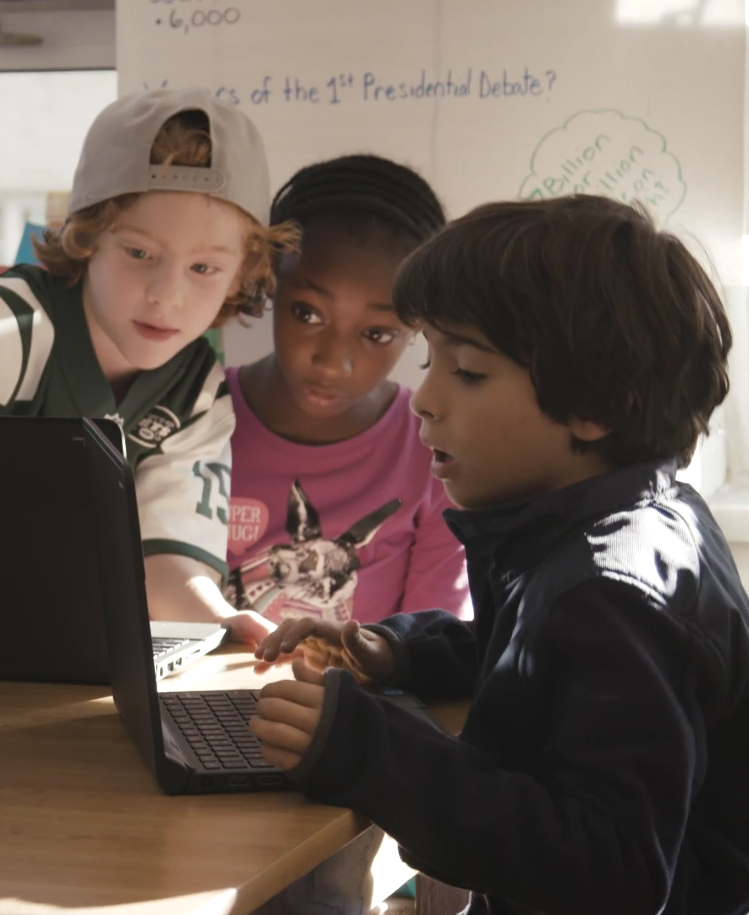

To też nie jest to
Może to być.
Notes:
PRZYKŁAD SKRYPTU:
„Kodowanie nie polega również na wielogodzinnym siedzeniu przy biurku! Zróżnicowane zespoły mogą opracować lepsze rozwiązania i lepsze oprogramowanie.”
CEL SLAJDU:
Kodować może każdy. Zróżnicowane zespoły zajmujące się kodowaniem pozwalają tworzyć lepsze oprogramowanie.

Slide 7

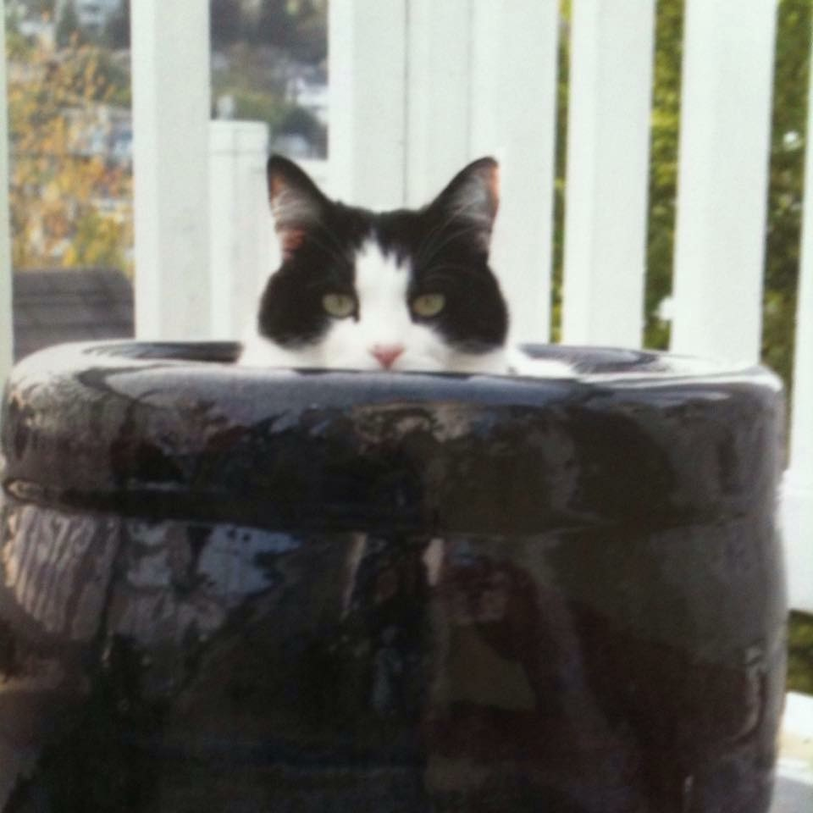
To jest to!
To jest to.
Notes:
PRZYKŁAD SKRYPTU:
„Mogliście tego nie wiedzieć, ale kodowanie jest naprawdę pomocne dla kociaków w miejscu pracy…”.
CEL SLAJDU:
Aby rozśmieszyć salę, ten slajd jest żartem i jest tylko dla zabawy!
INSTRUKCJE DO OBRAZU NA TYM SLAJDZIE:
Zdjęcie na tym slajdzie powinno być jakimś śmiesznym obrazkiem lub gifem, który podtrzyma zainteresowanie uczniów.

Slide 8

Tylko żartuję
Taki żarcik...
Notes:
PRZYKŁAD SKRYPTU:
„Taki żarcik...”.
CEL SLAJDU:
Wyjaśnienie, że poprzedni slajd był tylko żartem.

Slide 9

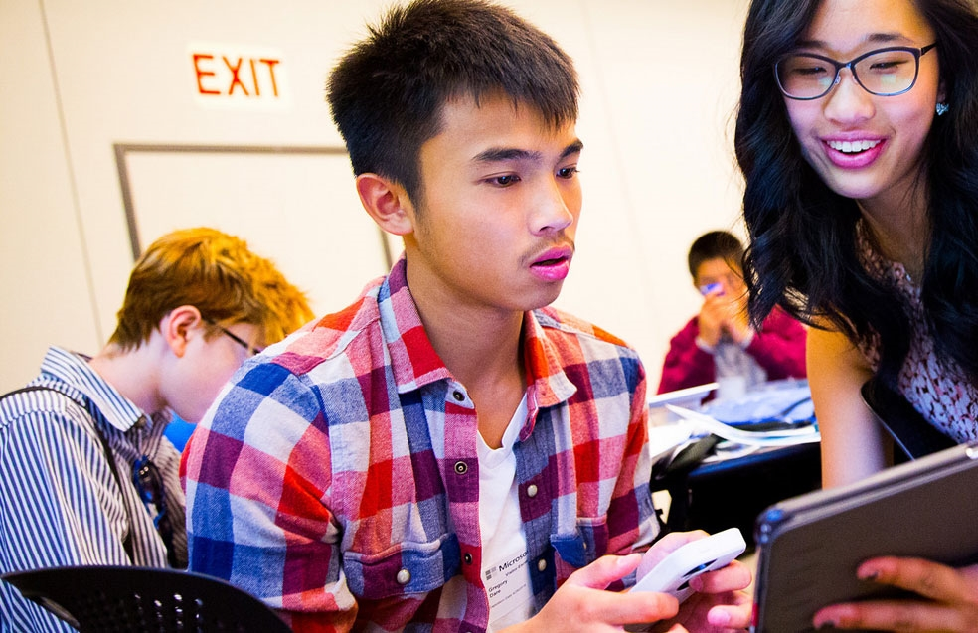
To jest właśnie to
To jest to.
Notes:
PRZYKŁAD SKRYPTU:
„A teraz wyjaśnijmy sobie, na czym faktycznie polega pisanie kodu”. Jest to tak naprawdę praca zespołowa, którą równie dobrze mogą wykonywać chłopcy, jak i dziewczyny”.
CEL SLAJDU:
Na slajdach 9-12 przedstawiamy młodym osobom radość, jaką można czerpać z pisania kodu. Chcemy szczególnie podkreślić, że kodowanie jest:
Pracą zespołową
Dla osób obu płci
Zajęciem odpowiednim dla introwertyków i ekstrawertyków
Umiejętnością rozwiązywania problemów W zasadzie pisanie kodu nie wymaga zaawansowanej matematyki.
Dla osób, które chcą korzystać z komputerów, aby pomagały im rozwijać pasje.
INSTRUKCJE DO OBRAZU NA TYM SLAJDZIE:
Jeżeli chcesz zastąpić to zdjęcie innym, upewnij się, że nowy obrazek opiera się na jednym z następujących schematów:
Obejmuje młodzież w wieku gimnazjalnym
Postaci widoczne na nim potrafią dobrze się bawić, wykorzystując technologię
Grupka przyjaciół, nie pojedyncze osoby
Obejmuje osoby płci żeńskiej

Slide 10
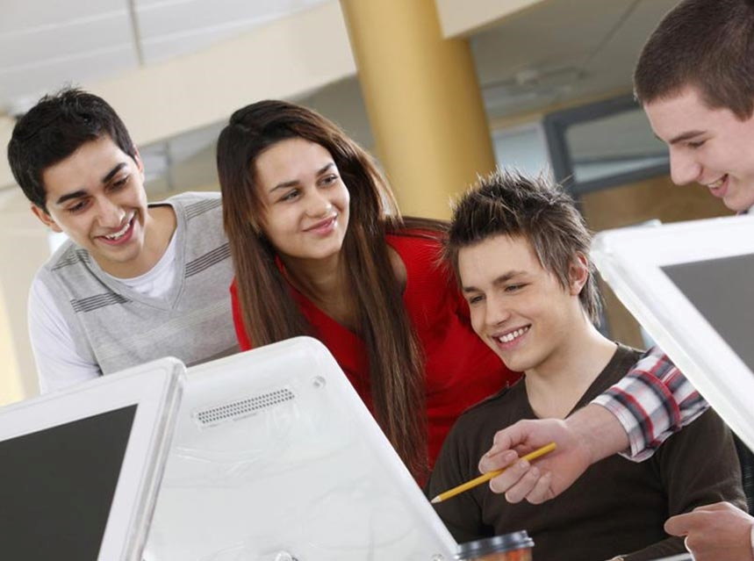
I to
To jest to.
Notes:
PRZYKŁAD SKRYPTU:
„Jest to również coś, co pomoże wam osiągnąć wiele celów, takich jak pisanie bloga, utworzenie i prowadzenie strony internetowej, lub napisanie aplikacji z przyjaciółmi”.
CEL SLAJDU:
Na slajdach 9-12 przedstawiamy młodym osobom radość, jaką można czerpać z pisania kodu. Chcemy szczególnie podkreślić, że kodowanie jest:
Pracą zespołową
Zarówno dla chłopaków, jak i dziewczyn
Zajęciem odpowiednim dla introwertyków i ekstrawertyków
Umiejętnością rozwiązywania problemów Dziedziną, która tak naprawdę nie wymaga dużej wiedzy matematycznej
Narzędziem dla wszystkich, którzy chcą rozwijać swoje pasje, wykorzystując komputery
INSTRUKCJE DO OBRAZU NA TYM SLAJDZIE:
Jeżeli chcesz zastąpić to zdjęcie innym, upewnij się, że nowy obrazek opiera się na jednym z następujących schematów:
Chłopcy i dziewczynki w wieku gimnazjalnym
Postaci widoczne na nim potrafią dobrze się bawić, wykorzystując technologię
Grupka przyjaciół, nie pojedyncze osoby

Slide 11
Kodowanie to...
Pisanie kodu to...
Notes:
PRZYKŁAD SKRYPTU:
„Teraz zobaczmy czym naprawdę jest kodowanie”.
CEL SLAJDU:
Wprowadzenie do kolejnej sekcji oraz zaciekawienie młodych ludzi czym faktycznie jest kodowanie.
INSTRUKCJE DO OBRAZU NA TYM SLAJDZIE:
Nie dotyczy

Slide 12


Rozwiązywanie problemów
Rozwiązywanie problemów
Notes:
PRZYKŁAD SKRYPTU:
„W kodowaniu nie chodzi tylko o napisanie programu ani wydawanie poleceń komputerowi. Chodzi o współpracę z przyjaciółmi w rozwiązywaniu problemów w nowy sposób”.
CEL SLAJDU:
Pokazanie młodym osobom, że kodowanie jest wyzwaniem dla aktywnego umysłu, który lubi pokonywać łamigłówki, naprawiać przeszkody i znajdować rozwiązania.
INSTRUKCJE DO OBRAZU NA TYM SLAJDZIE:
Jeżeli chcesz zastąpić to zdjęcie innym, upewnij się, że nowy obrazek opiera się na jednym z następujących schematów:
Grupka młodych osób pracująca razem, patrząca na komputer lub tablet.

Slide 13


Kreatywność
Kreatywność
Notes:
PRZYKŁAD SKRYPTU:
„Chodzi tu o połączenie kreatywności z mocą komputerów w celu utworzenia czegoś, co Was interesuje”.
CEL SLAJDU:
Kontynuowanie poszerzania myślenia młodych ludzi na temat tego, z czym mogą kojarzyć kodowanie.
INSTRUKCJE DO OBRAZU NA TYM SLAJDZIE:
Jeżeli chcesz zastąpić to zdjęcie innym, upewnij się, że nowy obrazek opiera się na jednym z następujących schematów:
Przykład sztuki, która nie zawsze kojarzy się z pisaniem kodu, np. muzyka czy multimedia.

Slide 14
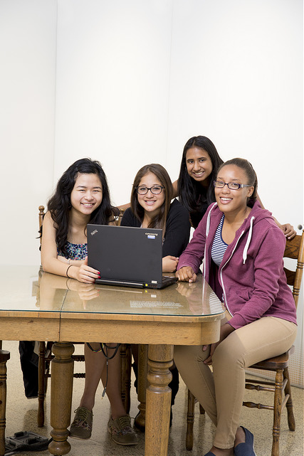

Współpraca
Współpraca
Notes:
PRZYKŁAD SKRYPTU:
„Chodzi również o współpracę celem utworzenia czegoś nowego!”.
CEL SLAJDU:
Podważenie błędnej obiegowej opinii, że kodowanie to coś, co robi się w zupełnej samotności. Może to robić każdy — kodowania można się łatwo nauczyć, dobrze się przy tym bawiąc.
INSTRUKCJE DO OBRAZU NA TYM SLAJDZIE:
Jeżeli chcesz zastąpić to zdjęcie innym, upewnij się, że nowy obrazek opiera się na jednym z następujących schematów:
Grupa młodych osób razem, dobrze bawiąca się.

Slide 15
Co lubisz robić?
Co Ty i Twoi przyjaciele lubicie robić?
Pytanie
Notes:
PRZYKŁAD SKRYPTU:
„Co najchętniej robicie z przyjaciółmi? Może to być cokolwiek — wolontariat, sport, moda, granie w gry wideo”.
CEL SLAJDU:
Pokazanie, że pisanie kodu jest czynnością społeczną, co może przekonać do niej młode osoby.

Slide 16


Wprowadzaj swoje zainteresowania w życie
Niezależnie od tego jakie są Twoje zainteresowania, kodowanie może pomóc Ci w ich realizacji.
Notes:
PRZYKŁAD SKRYPTU:
„Kodowanie może tak naprawdę pomóc we wszystkim, co lubisz robić!”.
* PRZYKŁADY DO PODANIA
Jeżeli ktoś interesuje się grami wideo, dzięki kodowaniu może stworzyć własną grę.
Osoby interesujące się modą mogą utworzyć własny blog promujący np. własne wskazówki dotyczące mody.
Osoby interesujące się literaturą mogą utworzyć stronę promującą to, co należy przeczytać w danym miesiącu, bądź ich własne recenzje.
CEL SLAJDU:
Biorąc pod uwagę fakt, że młodzież w tym wieku przykłada dużą wagę do opinii rówieśników, ważne jest podkreślenie, że pisanie kodu może dotyczyć dowolnego aspektu życia i aktywność ta nie odbiega od żadnej normy.
INSTRUKCJE DO OBRAZU NA TYM SLAJDZIE:
Tutaj zamieściliśmy obraz zimnych ognie, aby podkreślić „zaiskrzenie” — zyskanie nowego spojrzenia na kodowanie.
Jeżeli chcesz zastąpić to zdjęcie innym, upewnij się, że nowy obrazek opiera się na jednym z następujących schematów:
Zdjęcie lub gif przedstawiający rozpoczynanie czegoś nowego lub poszerzanie horyzontów.

Slide 17

Wykorzystuj to, co umiesz
Podczas przechodzenia samouczka
Hour of CodeTM,
zastanawiaj się, jak można wykorzystać to, czego się tutaj nauczysz do wykonywania swoich ulubionych aktywności.
Notes:
PRZYKŁAD SKRYPTU:
„Zaraz zaczynamy, więc chciał(a)bym, żebyście w trakcie gry myśleli o wszystkim, o czym rozmawialiśmy i zastanowili się, w jaki sposób kodowanie można wykorzystać życiu codziennym”.
CEL SLAJDU:
Przypomnienie, by uczniowie wzięli pod uwagę wszystko, co już poznali podczas prezentacji w ramach wydarzenia Hour of CodeTM.
INSTRUKCJE DO OBRAZU NA TYM SLAJDZIE:
Zamieściliśmy tutaj zdjęcie fotografa, aby podkreślić, że kodowanie może być wykorzystane podczas różnych aktywności.
Jeżeli chcesz zastąpić to zdjęcie innym, upewnij się, że nowy obrazek opiera się na jednym z następujących schematów:
Zdjęcie lub gif czegoś, co nie jest zazwyczaj kojarzone z pisaniem kodu.

Slide 18
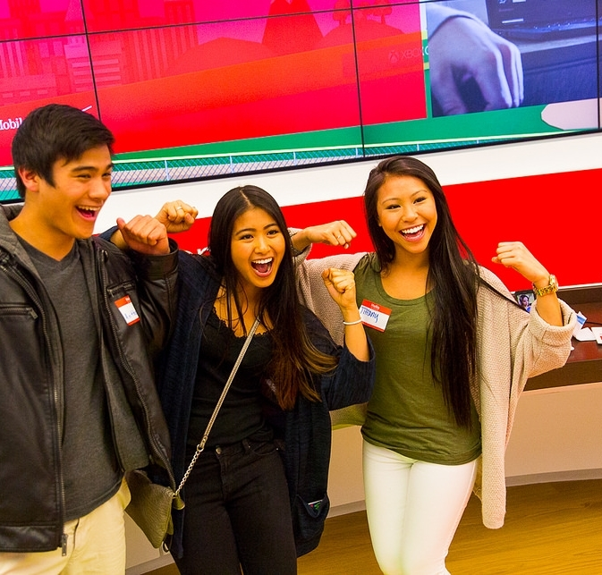
Z czym się to je
Hour of CodeTM:
z czym się to je?
Notes:
PRZYKŁAD SKRYPTU:
„No to zaczynamy!”.
CEL SLAJDU:
Wprowadzenie do samouczka Hour of CodeTM.
INSTRUKCJE DO OBRAZU NA TYM SLAJDZIE:
Jeżeli chcesz zastąpić to zdjęcie innym, upewnij się, że nowy obrazek opiera się na jednym z następujących schematów:
Zdjęcie lub gif młodej osoby, która jest najwyraźniej podekscytowana.

Slide 19

How it goes down
Hour of CodeTM z grą Minecraft:
Hero’s Journey
Notes:
PRZYKŁAD SKRYPTU:
„Gotowi zająć się kodowaniem? Więc zaczynajmy! „W dzisiejszym projekcie Hour of CodeTM będziemy korzystać z samouczka zainspirowanego grą Minecraft! W samouczku użyjemy postaci i pomysłów z gry wideo Minecraft, lecz nie samej gry. W samouczku Hour of CodeTM dotyczącym gry spotkamy „Agenta” i nauczymy się takich technik kodowania jak pętle i debugowanie oraz funkcji umożliwiających projektowanie własnych rozwiązań problemów. Agent będzie wykonywał nasze polecenia.”
CEL SLAJDU:
Przedstawienie projektu Hour of CodeTM
UWAGA DLA PRELEGENTA:
Samouczków dotyczących gry Minecraft jest więcej. Rozpocznij od tegorocznego samouczka i skorzystaj z następnych, jeśli uczestnicy ukończą ten samouczek wcześniej. Każdy samouczek przedstawia różne koncepcje, dlatego warto przerobić je wszystkie!
Jeśli nie możesz udostępnić urządzenia każdemu uczestnikowi, spróbuj połączyć ich w pary, aby mogli się zmieniać co etap — w ten sposób każdy z nich weźmie aktywny udział w lekcji, obserwując również działania drugiej osoby. Zalecamy, aby uczestnicy rozwiązywali problemy samodzielnie.
Po piętnastu minutach pogratuluj grupie postępów i napisanego kodu.
Uczestników, którzy ukończyli samouczek i/lub są bardziej zaawansowani, można zaprosić do skorzystania z trybu Diamond Path, który obejmuje dodatkowe wyzwania w zakresie kodowania wymagane do zdobycia diamentu na danym poziomie.

Slide 20

Find your tutorial
Samouczki znajdują się pod adresem Code.org/Minecraft
Notes:
PRZYKŁAD SKRYPTU:
„Teraz wejdźcie na stronę code.org/Minecraft, znajdźcie samouczek „Hour of CodeTM z grą Minecraft — Hero’s Journey” i ZACZYNAJCIE! ”
CEL SLAJDU:
Aby zapewnić wystarczającą ilość czasu na znalezienie samouczka.
UWAGA DLA OSOBY PROWADZĄCE:
Pozostaw ten slajd wyświetlony podczas przerabiania samouczka i przejdź do następnego slajdu dopiero, gdy grupa będzie kończyć samouczek
Jeśli uczestnicy zalogują się do samouczka, ich postępy w nauce zostaną zapisane na odpowiednich poziomach, dzięki czemu mogą oni do nich wrócić, jeśli ich nie ukończą.
Ponieważ czas i tematyka zajęć nie są ściśle określone, należy mieć na uwadze niebezpieczeństwa dotyczące młodzieży i zawartości tworzonej przez innych użytkowników.
JEŚLI CZAS JEST OGRANICZONY:
Rozwiąż jak najwięcej problemów. Młodzież zaawansowana technologicznie może rozwiązać je wszystkie w ciągu 50–60 minut.
Pogratuluj uczestnikom osiągnięć i poinformuj ich, że mogą kontynuować naukę kodowania w domu.
JEŚLI DYSPONUJESZ DODATKOWYM CZASEM:
Poleć uczniom, aby poszukiwali innych rozwiązań ostatniego problemu, co pozwoli przedłużyć zabawę.
Poleć uczniom, aby ponownie przeanalizowali każdą z układanek i postaw przed nimi zadanie rozwiązania układanek w inny sposób. Dzięki temu będzie więcej zabawy i pojawią się ciekawe możliwości powtarzania i eksperymentowania.
Poinstruuj uczestników, aby przerobili samouczki „Hour of CodeTM z grą Minecraft — Adventurer” i/lub „Hour of CodeTM z grą Minecraft — Designer”.

Slide 21
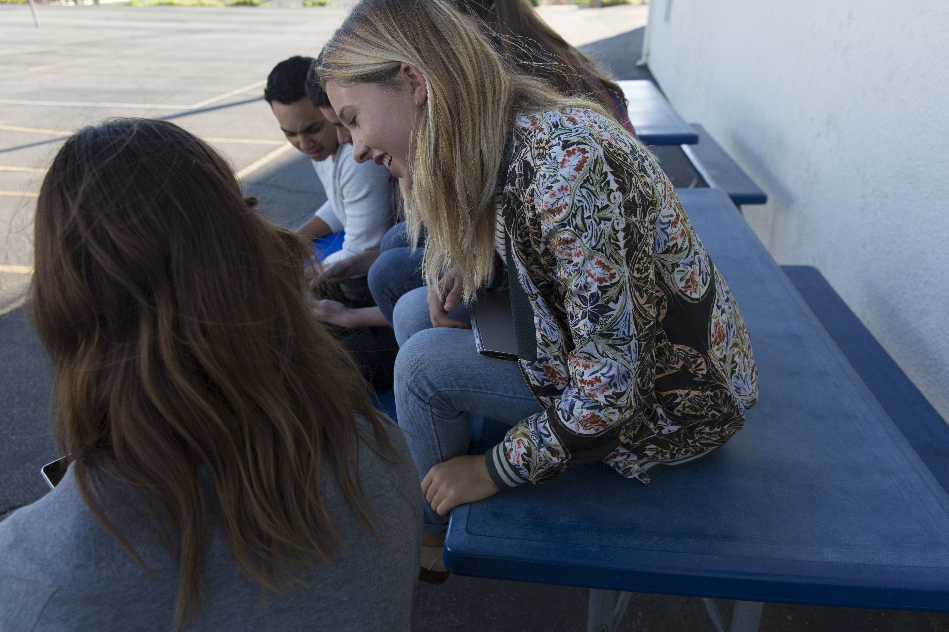
Podsumowanie
Podsumowanie.
Notes:
PRZYKŁAD SKRYPTU:
„Uwaga! Zostało wam jeszcze kilka minut na ukończenie samouczka!”.
CEL SLAJDU:
Uprzedzenie uczestników, że czas już prawie upłynął i kurs już się kończy.
INSTRUKCJE DO OBRAZU NA TYM SLAJDZIE:
Tutaj umieściliśmy gifa z kotkiem przebranym za lwa. Ważne jest, aby pamiętać o wciągających i ciekawych treściach, tak aby utrzymać zainteresowanie dzieci i ich podniecenie nowym doświadczeniem.
Jeżeli chcesz zastąpić to zdjęcie innym, upewnij się, że nowy obrazek opiera się na jednym z następujących schematów:
Zabawny obrazek lub gif sugerujący, że szkolenie już jest prawie skończone.

Slide 22
A co teraz sądzisz o kodowaniu?
Kiedy teraz słyszysz słowo „kodowanie”, z czym Ci się ono kojarzy?
Pytanie
Notes:
PRZYKŁAD SKRYPTU:
„Wróćmy do wcześniejszej rozmowy. Czy wasze zdanie na temat tego, czym jest kodowanie, zmieniło się?”
Jak odpowiecie na to pytanie, jeśli zada je członek rodziny albo kolega?
Czego się nauczyliście?
Co było dla was najtrudniejsze? Co zrobiliście, kiedy napotkaliście przeszkodę? Dlaczego jest to ważne? [zachęca do wytrwałości]
Dlaczego kodowanie rozwija kreatywność? [powiąż kodowanie z innym przejawem kreatywności, na przykład śpiewem, tańcem, budowaniem]
Dla kogo jest kodowanie? [obal mity mówiące, że tylko dla chłopców, osób dobrych z matematyki itp.]
CEL SLAJDU:
Wrócić do początkowego pytania i poznać jak zmieniły się opinie uczniów na temat kodowania.
INSTRUKCJE DO OBRAZU NA TYM SLAJDZIE:
Nie dotyczy

Slide 23
Co chcesz utworzyć?
Co moglibyście stworzyć, aby zapewnić dobrą zabawę sobie i przyjaciołom?
Może to być gra, strona internetowa, program, aplikacja — bądźcie kreatywni!
Pytanie
Notes:
PRZYKŁAD SKRYPTU:
„Co moglibyście stworzyć dzięki kodowaniu? Techniki te można zastosować we wszystkim, na czym wam zależy.”
* PRZYKŁADY DO PODANIA
Jeśli pracujecie ochotniczo, możecie stworzyć witrynę pomocną w rekrutowaniu przyjaciół i innych osób, które interesują się wolontariatem.
Jeśli interesujecie się sportem, możecie stworzyć aplikację do wyświetlania statystyk ulubionej drużyny.
Jeśli kochacie muzykę, stwórzcie witrynę obejmującą cotygodniowe listy odtwarzania i recenzje albumów, którymi chcecie podzielić się z przyjaciółmi.
CEL SLAJDU:
Ponowne podkreślenie, że możliwości w zakresie pisania kodu są nieograniczone. Jest to okazja do pochwalenia się przez uczniów na sali swoimi pasjami i na podjęcie próby określenia, jak mogą je rozwinąć, wykorzystując kodowanie.

Slide 24

Kolejne kroki
Czego możesz się jeszcze nauczyć?
Nie musisz na tym zakończyć!
Poniżej przedstawiono kroki, jakie możesz podjąć w celu korzystania z nowej wiedzy, kontynuowania nauki oraz uzyskiwania jeszcze większej satysfakcji!
1
2
3
Pobierz certyfikat.
Baw się dalej.
Naucz się więcej.
Gratulacje! Udało się! Na końcu kursu znajdziesz swój certyfikat.
Prześlij kod do aplikacji Minecraft: Education Edition, aby zobaczyć, jak działa w prawdziwej grze!
Dodatkowe zasoby znajdziesz pod adresem Microsoft.com/
digitalskills
Notes:
PRZYKŁAD SKRYPTU:
„Teraz, kiedy już jesteś na dobrej drodze, by stać się mistrzem programowania, czas na kilka bezpłatnych źródeł, które możesz wykorzystać! Koniecznie zapisz sobie te łącza i koduj dalej!”.
CEL SLAJDU:
Zachęcenie młodych osób do wejścia na kolejny poziom programowania.
UWAGA DLA PRELEGENTA:
Uczestnicy mogą uzyskać dostęp do certyfikatów Hour of CodeTM w dowolnym momencie podczas przerabiania samouczka oraz po zakończeniu projektu Hour of CodeTM w witrynie code.org.
Dostosuj zawartość slajdu dotyczącego dodatkowych zasobów do uczestników:
Uczestnicy mogą przesłać kod do aplikacji Minecraft: Education Edition i/lub gry Minecraft w systemie Windows 10, jeśli jest dostępna.
Uczestnicy mogą skorzystać z aplikacji Code Studio, aby zaimportować kod do rzeczywistej gry i sprawdzić, jak działa!
Zapoznaj się z aplikacją Minecraft: Education Edition:
Przeznaczona dla szkół aplikacja Minecraft: Education Edition obejmuje narzędzia do zarządzania zajęciami, plany lekcji i nie tylko. Aby uzyskać więcej informacji, odwiedź witrynę https://education.minecraft.net.
Poznaj sposoby edukacji społeczności w zakresie technologii cyfrowych, od podstawowych czynności po zaawansowaną informatykę https://Microsoft.com/digitalskills
Code.org (https://code.org/educate) Wzbogać wydarzenie Hour of CodeTM, korzystając z narzędzi dla nauczycieli dostępnych w witrynie Code.org. Nie potrzebujesz żadnego doświadczenia, aby rozpocząć nauczanie informatyki w klasie. Code.org oferuje program nauczania, plany lekcji, wysokiej jakości programy kształcenia zawodowego, a także mnóstwo świetnych narzędzi na wszystkich poziomach trudności — wszystko, czego potrzebujesz, bez ponoszenia żadnych kosztów. Przejdź do strony code.org/educate i wybierz poziom trudności, aby rozpocząć!
Studio kodowania (https://studio.code.org) Czy udział w akcji Hour of Code™ sprawił Ci przyjemność? W świecie informatyki jest o wiele więcej do odkrycia! Studio kodowania oferuje układanki, gry i kursy dla wszystkich grup wiekowych. Dowiedz się, jak tworzyć własne gry i aplikacje, a następnie udostępnij je znajomym. Przejdź na stronę studio.code.org i zacznij już dziś!

Slide 25
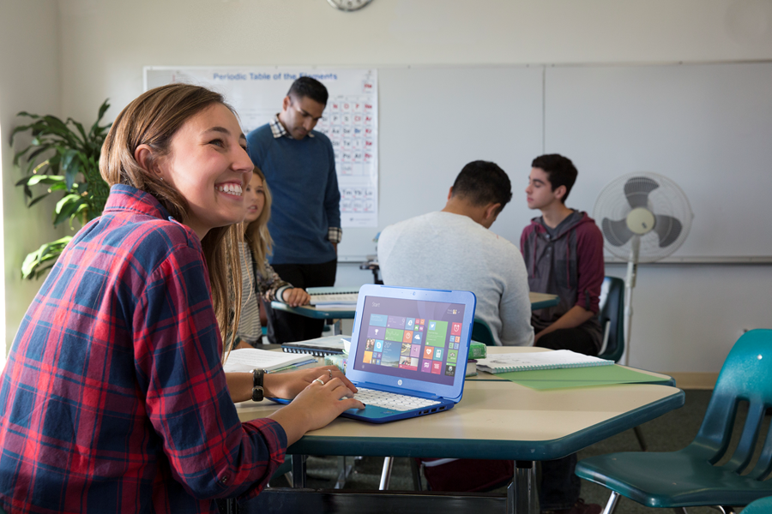
Dziękujemy za udział!
Dziękujemy za udział
w wydarzeniu Hour of CodeTM z grą Minecraft
Notes:
PRZYKŁAD SKRYPTU:
CEL SLAJDU:
Na zakończenie wydarzenia
INSTRUKCJE DO OBRAZU NA TYM SLAJDZIE:
Jeżeli chcesz zastąpić to zdjęcie innym, upewnij się, że nowy obrazek opiera się na jednym z następujących schematów:
Są na nim osoby obu płci
Postaci na zdjęciu dobrze się bawią
Grupka przyjaciół, nie pojedyncze osoby

Slide 26
Welcome to Hour of Code™
Prezentacja jest dostarczana w stanie „tak jak jest”. Informacje i opinie wyrażone w niniejszej prezentacji, obejmujące między innymi adresy URL i inne odwołania do zasobów internetowych, mogą zmienić się bez wcześniejszego powiadomienia.
Prezentacja jest chroniona prawem autorskim. Można z niej korzystać wyłącznie podczas zajęć lekcyjnych w ramach wydarzenia powiązanego z firmą Microsoft lub organizacją code.org. Zabrania się kopiowania, dodawania zawartości, tworzenia dzieł pochodnych, rozpowszechniania, publicznego prezentowania, sprzedawania lub wykorzystywania niniejszej zawartości w celach komercyjnych bez wcześniejszego pisemnego zezwolenia firmy Microsoft Corporation. Niektóre przykłady zamieszczone w prezentacji są fikcyjne i służą wyłącznie celom ilustracyjnym. Podobieństwo do rzeczywistych osób i sytuacji jest niezamierzone.
Niniejsza prezentacja nie daje użytkownikowi żadnych praw własności intelektualnej odnośnie produktów firmy Microsoft.
© 2017 Microsoft Corporation. Wszelkie prawa zastrzeżone.
Nazwa Microsoft i znaki towarowe zamieszczone w witrynie pod adresem http://www.microsoft.com/en-us/legal/intellectualproperty/trademarks/en-us.aspx stanowią znaki towarowe firm grupy Microsoft. Hour of Code® to znak towarowy organizacji Code.org. Minecraft to znak towarowy firmy Mojang AB Wszystkie inne znaki towarowe należą do odpowiednich właścicieli.
Copyright
© Code.org, 2017. Code.org®, logo CODE i Hour of Code® to znaki towarowe organizacji Code.org
Mojang © 2017. „Minecraft” to znak towarowy firmy Mojang AB
© 2017 Microsoft Corporation. Wszelkie prawa zastrzeżone.
Notes:
Copyright 2017:
Niniejsza prezentacja jest licencjonowana, nie sprzedawana. Zabrania się kopiowania, adaptowania, modyfikowania, tworzenia dzieł pochodnych, rozpowszechniania, publicznego prezentowania, sprzedawania lub wykorzystywania niniejszej zawartości w celach komercyjnych bez wcześniejszego pisemnego zezwolenia firmy Microsoft Corporation.
Prezentacja jest dostarczana w stanie „tak jak jest”. Firma Microsoft nie udziela jakichkolwiek gwarancji, zarówno wyraźnych, jak i dorozumianych. Informacje i opinie wyrażone w niniejszej prezentacji, obejmujące między innymi adresy URL i inne odwołania do zasobów internetowych, mogą zmienić się bez wcześniejszego powiadomienia.
Niektóre przykłady zamieszczone w prezentacji są fikcyjne i służą wyłącznie celom ilustracyjnym. Podobieństwo do rzeczywistych osób i sytuacji jest niezamierzone.
Z prezentacji można korzystać dla celów osobistych oraz prowadząc zajęcia z uczniami w ramach projektów code.org i innych projektów w zakresie kodowania. Niniejsza prezentacja nie daje użytkownikowi żadnych praw własności intelektualnej odnośnie produktów firmy Microsoft.
Nazwa Microsoft i znaki towarowe zamieszczone w witrynie pod adresem http://www.microsoft.com/en-us/legal/intellectualproperty/trademarks/en-us.aspx stanowią znaki towarowe firm grupy Microsoft. Wszystkie inne znaki należą do odpowiednich właścicieli.
© Code.org, 2017. Code.org®, logo CODE i Hour of Code® to znaki towarowe organizacji Code.org
Mojang © 2017. „Minecraft” to znak towarowy firmy Mojang AB
© 2017 Microsoft Corporation. Wszelkie prawa zastrzeżone.

